Slide 1

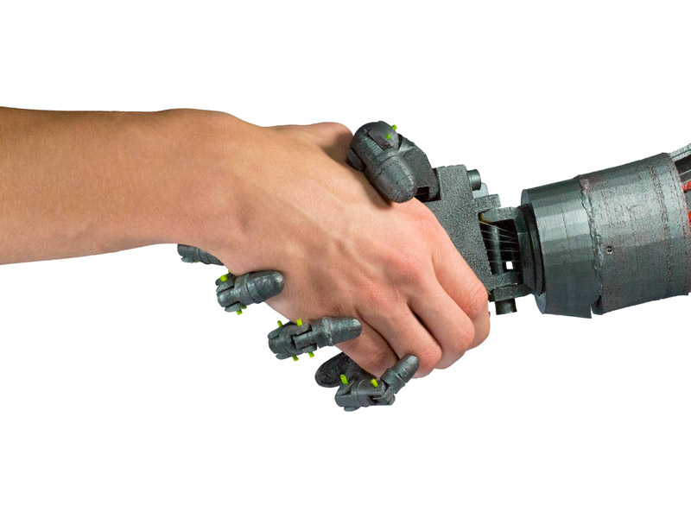
TECNOLOGIA ASSISTIVA
“Para as pessoas, a tecnologia torna as coisas mais fáceis. Para as pessoas com deficiência, a tecnologia torna as coisas possíveis”.
(Mary Patradabaugh)

Slide 2
TECNOLOGIA ASSISTIVA
TECNOLOGIA ASSISTIVA
TECNOLOGIA É UM PRODUTO DA CIÊNCIA E DA ENGENHARIA QUE ENVOLVE UM CONJUNTO DE INSTRUMENTOS, MÉTODOS E TÉCNICAS QUE VISAM A RESOLUÇÃO DE PROBLEMAS
AJUDAR, ACOMPANHAR

Slide 3
TECNOLOGIA ASSISTIVA
OS PRODUTOS DE TECNOLOGIA ASSISTIVA
Qualquer ferramenta, adaptação, dispositivo, equipamento ou sistema que favoreça a autonomia, atividade e participação da pessoa com deficiência ou idosa é efetivamente um produto de TA. Existem os produtos denominados de Baixa Tecnologia (low-tech) e os produtos de Alta Tecnologia (high-tech). Essa diferença não significa atribuir uma maior ou menor funcionalidade ou eficiência a um ou a outro, mas, sim, caracterizar apenas a maior ou menor sofisticação dos componentes com os quais esses produtos são construídos e disponibilizados. São considerados produtos de TA, portanto, desde artefatos simples como uma colher adaptada, uma bengala ou até sofisticados sistemas computadorizados, utilizados para proporcionar uma maior independência, qualidade de vida, autonomia e inclusão social da pessoa com deficiência ou idosa (GALVÃO FILHO; DAMASCENO, 2006).

Slide 4
TECNOLOGIA ASSISTIVA
OS SERVIÇOS DE TECNOLOGIA ASSISTIVA
São aqueles prestados profissionalmente à pessoa com deficiência visando selecionar, obter ou usar um instrumento de tecnologia assistiva.
Como exemplo, podemos citar avaliações, experimentação e treinamento de novos equipamentos.
São normalmente transdisciplinares envolvendo profissionais de diversas áreas, tais como: fisioterapia; terapia ocupacional; fonoaudiologia; educação; psicologia; enfermagem; engenharia e técnicos de muitas outras especialidades.

Slide 5
O PAPEL SOCIAL DA TECNOLOGIA ASSISTIVA COMO UM INSTRUMENTO DE ACESSIBILIDADE E INCLUSÃO
SÃO FOCOS IMPORTANTES DO TRABALHO DE TECNOLOGIA ASSISTIVA
A TECNOLOGIA ASSISTIVA NUMA PROPOSIÇÃO PARA AUTONOMIA
A TA COMO CONHECIMENTO APLICADO PARA RESOLUÇÃO DE PROBLEMAS FUNCIONAIS ENFRENTADOS PELAS PESSOAS COM DEFICIÊNCIA
A TECNOLOGIA ASSISTIVA PROMOVENDO A RUPTURA DE BARREIRAS QUE IMPEDEM OU LIMITAM A PARTICIPAÇÃO DAS PESSOAS COM DEFICIÊNCIA NOS DESAFIOS COTIDIANOS

Slide 6
TECNOLOGIA ASSISTIVA
ALGUMAS CATEGORIAS DA TECNOLOGIA ASSISTIVA
Auxílios para a vida diária
CSA - Comunicação Suplementar e/ou Alternativa
Recursos de acessibilidade ao computador
Adequação postural
Auxílios de mobilidade

Slide 7

TECNOLOGIA ASSISTIVA
CATEGORIAS DA TECNOLOGIA ASSISTIVA
Auxílios para a vida diária
Materiais e produtos para auxílio em tarefas cotidianas tais como: comer, cozinhar, vestir-se, tomar banho e executar necessidades pessoais, manutenção da casa etc.

Slide 8
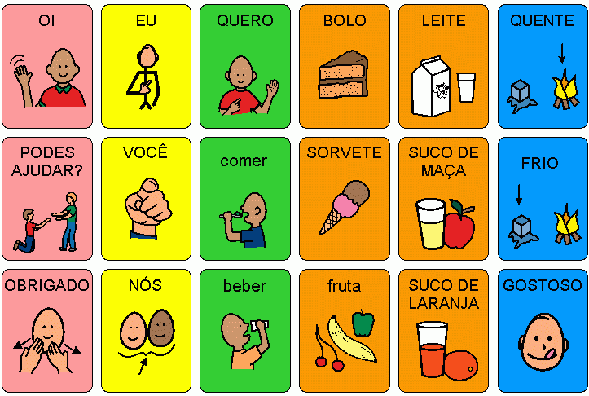
TECNOLOGIA ASSISTIVA
CATEGORIAS DA TECNOLOGIA ASSISTIVA
2. CSA - Comunicação Suplementar e/ou Alternativa
Recursos, eletrônicos ou não, que permitem a comunicação expressiva e receptiva das pessoas sem a fala ou com limitações da mesma. São muito utilizadas as pranchas de comunicação com os símbolos PCS ou Bliss além de vocalizadores e softwares dedicados para este fim.

Slide 9

TECNOLOGIA ASSISTIVA
CATEGORIAS DA TECNOLOGIA ASSISTIVA
3. Recursos de Acessibilidade ao computador
Auxílios alternativos de acesso (ponteiras de cabeça, de luz), teclados modificados ou alternativos, que permitem que as pessoas com deficiência utilizem o computador.

Slide 10
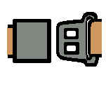
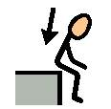
TECNOLOGIA ASSISTIVA
CATEGORIAS DA TECNOLOGIA ASSISTIVA
7. Adequação Postural
Adaptações para cadeira de rodas ou outro sistema de sentar visando o conforto e distribuição adequada da pressão na superfície da pele (almofadas especiais, assentos e encostos anatômicos), bem como posicionadores e contensores que propiciam maior estabilidade e postura adequada do corpo através do suporte e posicionamento de tronco/cabeça/membros.

Slide 11
COMO DEFINIR A MELHOR TECNOLOGIA A SER PROPOSTA?
Devemos observar:
A pessoa
O contexto
A tarefa
Não poderemos comprar/providenciar uma ferramenta sem saber quem a utilizará (características da pessoa), onde este recurso será utilizado (do contexto) e o que o usuário necessitará realizar neste contexto (características da tarefa). Sabendo disso definiremos a ferramenta (TA)

Slide 12
TECNOLOGIA ASSISTIVA
O PROCESSO DE DESENVOLVIMENTO DA TA
1. ENTENDER A SITUAÇÃO
2. GERAR IDEIAS
3 . ESCOLHER ALTERNATIVA
4. REPRESENTAR A IDEIA
5. CONSTRUIR O OBJETO
6. AVALIAR O USO
7. ACOMPANHAR O USO

Slide 13
TECNOLOGIA ASSISTIVA DE BAIXO CUSTO

Slide 14
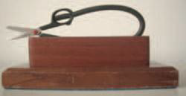
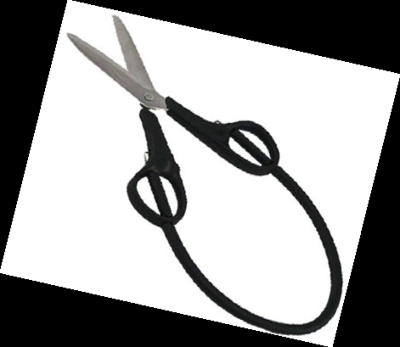
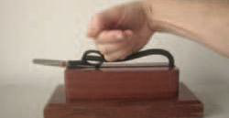
TESOURA ADAPTADA

Slide 15
TECNOLOGIA ASSISTIVA DE BAIXO CUSTO
TESOURA ADAPTADA
Descrição: A tesoura adaptada consiste em colocar arame revestido por cabo plástico, facilitando o seu uso por parte de pessoas com dificuldade de pressão. Com esta adaptação o seu uso apenas exige o movimento de fechar a mão. Quando existe maior dificuldade a nível dos movimentos da mão, recorre-se ao uso de um suporte fixo (exemplo da imagem, feito em madeira), onde a tesoura adaptada é colocada, exigindo apenas o movimento de pressão (bater).
Destinatários: Pessoas com dificuldades motoras/ Pouca motricidade fina (dificuldade em pressão).
Material: tesoura convencional; arame resistente; cabo plástico.
Elaboração:
1. Curvar o arame de acordo com o ângulo desejado, se o arame for fino colocar vários arames.
2. Passar o arame dentro do cabo de plástico e deixar só um arame depois das extremidades.
3. Aquecer no fogo outro arame e furar a tesoura no ângulo desejado.
4. Para fixar o arame colocar cola forte entre a ponta do arame e a tesoura (caso de se encontrarem próximos) ou dobrar o arame no plástico da tesoura revestindo com fita-cola para proteção do indivíduo.

Slide 16
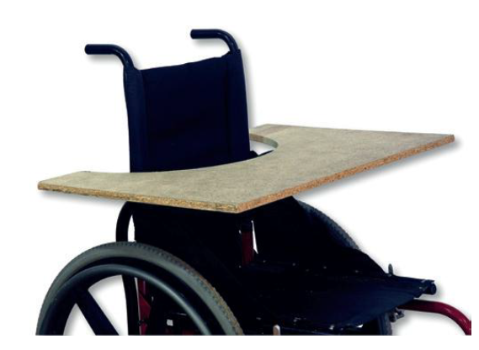
MESA DE ATIVIDADES ADAPTADA

Slide 17
TECNOLOGIA ASSISTIVA DE BAIXO CUSTO
MESA DE ATIVIDADES ADAPTADA
Descrição: A mesa adaptada, trata-se de uma mesa com um corte em forma de meia-lua, destinada a pessoas que usam cadeira de rodas, de forma a facilitar atividades que precisam de apoio. A adaptação é constituída por uma tabua de madeira de 80 cm x 80 cm, com um recorte em forma de meio circulo, e com velcro para aderência ao local a utilizar.
Destinatários: Pessoas que usam cadeira de rodas.
Material: pedaço de madeira de 80 cm x 80 cm e espessura mínima 15 mm; serra elétrica ou manual; lixa; velcro.
Elaboração:
1. Tomar a medida da largura do tronco da pessoa e acrescentar 2 cm. Marcar essa medida em um dos lados do pedaço de madeira;
2. Medir a distância desde o cotovelo ao punho. Fazer a marcação dessa medida na tábua, centrando-a com a medição anterior, ou seja, deve ser o ponto médio;
3. Desenhar uma curva que englobe os três pontos anteriores. Corresponderá á zona que será cortada;
4. Cortar essa curva com serra de madeira, preferencialmente, e lixar a mesma zona;
5. Para prender a mesa, colocar velcro na base, e na superfície destinada ou na cadeira, e fazerem coincidir o partes opostas do velcro.

Slide 18
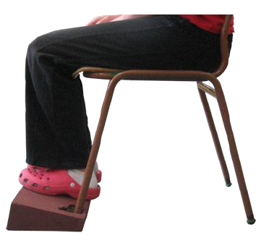
APOIO PARA PÉS

Slide 19
TECNOLOGIA ASSISTIVA DE BAIXO CUSTO
APOIO PARA PÉS
Descrição: O apoio para pés é uma adaptação muito simples. Consiste em transformar uma caixa de madeira larga e estreita, de acordo com a altura do indivíduo. Dois orifícios são perfurados no tamanho dos pés dianteiros de uma cadeira e a mesma distância a partir da mesma, é colocada com a face para baixo e colocado as duas pernas da cadeira. Torna-se um apoio para os pés, sendo possível arrumá-lo facilmente quando não se encontra em uso.
Destinada para o indivíduo em que altura é insuficiente para ter total apoio dos pés no chão. O correto apoio dos pés, estabelece uma atitude correta postural no resto do corpo (joelhos, quadris, pélvis, tronco e coluna, braços e cabeça).
Destinatários: Principalmente criança que não conseguem apoiar os pés no chão.
Material: caixa de madeira resistente o suficiente para apoio de pés; broca; papel colorido ou tintas para decorar.
Elaboração:
1. Escolher uma caixa com dimensões ligeiramente maiores do que a distância entre pernas da frente da cadeira destinada a usar junto ao apoio. A altura da caixa depende do indivíduo, se é muito pequeno, a caixa será mais larga e mais alta.
2. Fazer dois furos na caixa, como se vê na figura anterior, de modo que permita o encaixe das pernas da cadeira e fique com apoio suficiente para o indivíduo. Decorar a gosto.

Slide 20
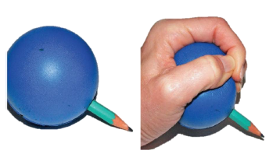
ADAPTAÇÃO ESCRITA/PINTURA I - BOLA

Slide 21
TECNOLOGIA ASSISTIVA DE BAIXO CUSTO
ADAPTAÇÃO ESCRITA/PINTURA I - BOLA
Descrição: A adaptação de escrita/pintura através de bola, quer seja para lápis, caneta, pincel ou marcador, corresponde solução econômica, prática, funcional ao indivíduo que possui dificuldades em agarrar. É de confecção simples, tornando-se um recurso que permite auxiliar a escrita ou a pintura.
Esta adaptação resume-se a uma bola com diâmetro aproximado de 5 cm (depende da bola escolhida), onde é feito uma abertura com dimensões suficientes para o objeto que se pretende usar.
Este tipo de adaptação é indicado para pessoas que tem pressão limitada ou ausente, mas que apresentam certa autonomia quanto a aperto com mão cheia (a dimensão da bola irá facilitar esta indicação).
Destinatários: Pessoas com pressão limitada ou ausente.
Material: Bola de espuma / bola de borracha
Elaboração:
1. Analisar o objeto que irá utilizar;
2. Fazer uma abertura na bola com as dimensões do objeto, necessário apenas para introduzí-lo.

Slide 22
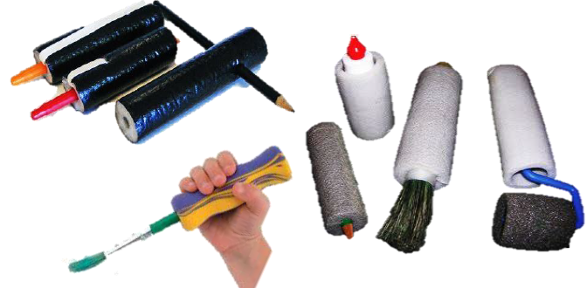
ADAPTAÇÃO ESCRITA/PINTURA II- PUNHO

Slide 23
TECNOLOGIA ASSISTIVA DE BAIXO CUSTO
ADAPTAÇÃO ESCRITA/PINTURA II- TUBO
Descrição: A adaptação para escrita ou pintura, quer seja para pincel, lápis, marcador, pincel, rolo, cola ou outro objeto (que o indivíduo necessite usar nas atividades de escrita ou pintura) pode ser obtida de forma prática, simples e econômica, recorrendo ao uso de um tubo. Esta adaptação pode ser totalmente viável utilizando um tubo do tipo bicicleta ou utilizando tubos de espuma/esponja. Utilizar estes tipos de materiais irão proporcionar maior controle na movimentação e boa estabilidade à pressão. Este tipo de dispositivo aplica-se quando as pessoas apresentam dificuldades em pegar os objetos, verificando-se apenas movimentos globais e com fraca dissociação ao nível da mão e/ou dedos.
Destinatários: Pessoas com controlo manual limitado/ Pessoas com pressão limitada ou ausente.
Material: Tubo (do tipo bicicleta) ou tubos de espuma/esponja.
Elaboração:
1. Analisar o objeto que irá utilizar e escolher o material que melhor se adéqua (notar que os tubos em espuma/esponja apresentam varias dimensões e espessuras);
2. Após a escolha do tubo que irá adaptar, quer do objeto, proceder ao encaixe entre ambos.

Slide 24
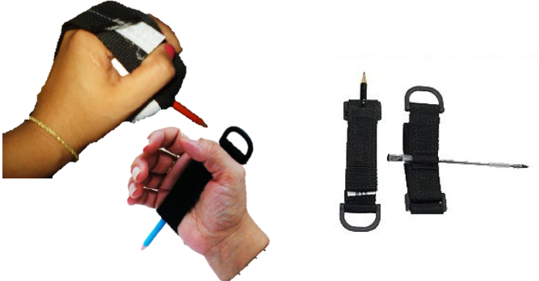
ADAPTAÇÃO ESCRITA/PINTURA III- TIRA

Slide 25
TECNOLOGIA ASSISTIVA DE BAIXO CUSTO
ADAPTAÇÃO ESCRITA/PINTURA III- TIRA
Descrição: A adaptação através de tira para escrita e pintura (tanto para lápis, marcador, pincel, caneta), é uma solução prática, funcional e ajustável à medida do indivíduo. É de confecção simples, o seu uso é intuitivo e fácil tanto de tirar como colocar. A tira é indicada para ser colocada ao longo da palma e dorso da mão. Para introduzir a ferramenta a utilizar, possui um bolso na palma da mão, com dimensões suficientes para o objeto em questão. Tanto a tira como o bolso podem ser feitos de couro, velcro ou faixa elástica, de modo que não comprometam a sua utilidade e garantam maior funcionalidade possível.
Destinatários: Pessoas com pressão limitada ou ausente/ Pessoas com mobilidade reduzida.
Material: Velcro/ Faixa elástica/ tecido/ couro
Elaboração: 1. Medir o contorno das costas e da palma da mão. A esta medida adicionar 6 cm para o bolso. 2º Cortar uma tira da material escolhido, garantir que tem pelo menos 3 cm de largura para o bolso. 3º Dobrar o pedaço de tecido (com as dimensões evidenciadas anteriormente) e costurar as pontas, de modo a deixar um bolso com cerca de 6 cm por 3 cm. As dimensões do bolso dependem do objeto a que se destina, pode ser ajustáveis se necessário. 4. Ajustar a tira á mão, se necessário recorrer a velcro para melhor acomodação.

Slide 26
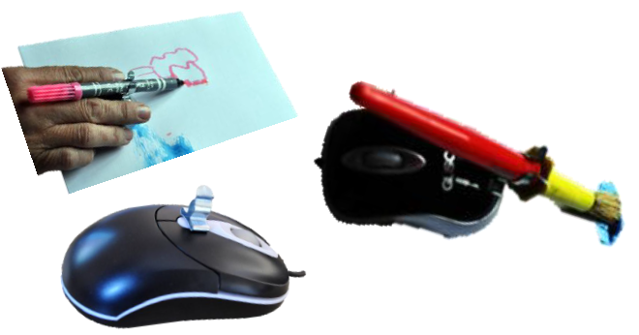
ADAPTAÇÃO ESCRITA/PINTURA IV- MOUSE

Slide 27
TECNOLOGIA ASSISTIVA DE BAIXO CUSTO
ADAPTAÇÃO ESCRITA/PINTURA IV - MOUSE
Descrição: A adaptação de escrita e pintura, recorrendo ao uso de mouse, é ideal para pessoas com déficit em coordenação, destreza ou força de preensão, essencialmente aquelas que possuem funções da mão e braços limitados. Esta é uma adaptação prática através da colocação de um dispositivo (pinça de mola) na parte superior do mouse do computador, que pode ser ligada a qualquer tipo de caneta, marcador, pincel, lápis, tornando-se útil para a escrita, desenho e pintura. O uso do mouse permite o acomodar de maneira confortável qualquer uma das mãos, desliza facilmente e pode ser utilizada com a mão direita ou esquerda.
Destinatários: Pessoas com déficit em coordenação, destreza ou força de preensão (mão e movimento do braço limitados) / pessoas com artrite ou problemas neurológicos.
Material: Mouse de computador; pinça de mola de aço galvanizado, 6-8 mm de pressão; parafuso e porca; broca.
Elaboração:
1. Utilizar a broca para colocar a pinça de aço no mouse, fixando-a com o parafuso e porca. A pinça deve ser colocada na zona da frente do mouse e em cima.
Dica: Em alternativa ao uso da broca, a pinça, pode ser colada com cola quente. No entanto, é necessário que fique fixa, para não impedir o seu uso.

Slide 28
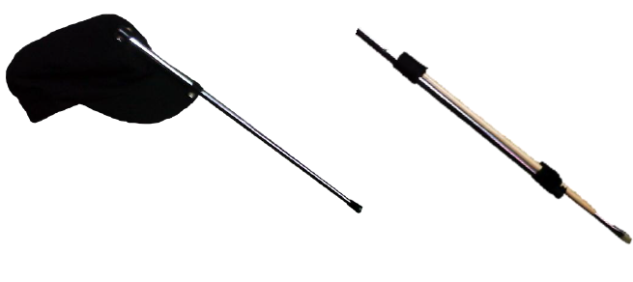
ADAPTAÇÃO ESCRITA/PINTURA V- CABEÇA

Slide 29
TECNOLOGIA ASSISTIVA DE BAIXO CUSTO
ADAPTAÇÃO ESCRITA/PINTURA V- CABEÇA
Descrição: A adaptação para escrita/pintura - cabeça, trata-se de uma extensão que permite ao indivíduo usar o boné adaptado, como alternativa para pintar ou escrever. Além disso, dada a sua versatilidade permite servir como apontador para teclado, passar páginas de livro/revista, entre outros. A confecção desta adaptação é simples e acessível, uma vara de guarda-chuva ou antena de carro é colado no boné, posteriormente é aplicado as ferramentas que o indivíduo precisa, por exemplo um pincel, lápis, marcador, caneta…serão fixos à vara usando velcro ou faixa elástica.
Destinatários: indivíduoes com comprometimento motor grave/ Pessoas sem possibilidade de usar as mão ou braços
Material: boné; vara de guarda-chuva ou antena de carro; velcro ou faixa elástica ou fita-cola; terminais de borracha.
Elaboração:
1. Usar a vara de um guarda-chuva ou antena de carro;
2. Colar a vara/antena no boné, usar cola quente;
3. Nas extremidades, colocar borracha como proteção;
4. Usar velcro ou faixa elástica ou fita-adesiva resistente para fixar à vara/antena as ferramentas que se pretende utilizar.

Slide 30
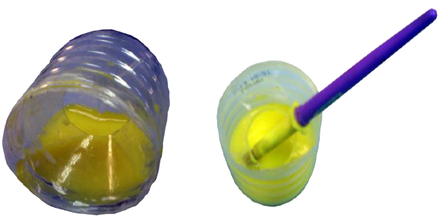
RECIPIENTE ADAPTADO

Slide 31
TECNOLOGIA ASSISTIVA DE BAIXO CUSTO
RECIPIENTE ADAPTADO
Descrição: O recipiente adaptado trata-se de uma modificação feita com uma garrafa de plástico para evitar que o líquido das tintas derrame acidentalmente.
Destinatários: Pessoas com mobilidade reduzida, que possuem pouca amplitude de movimentos de braços e mãos.
Material: garrafa de plástico 50 ml -1,5 ml; cola; tesoura; pinças.
Elaboração:
1. Numa garrafa de plástico, marcar com caneta as áreas que irá cortá-las;
2. Cortar o topo e fundo da garrafa, rejeitando a parte central da mesma. E cortar a parte de rosquear da garrafa (zona da rolha);
3. Aplicar cola à porção do topo da garrafa (cortado no 2. passo). Colocá-la dentro da porção do fundo (base da garrafa cortada anteriormente). Deixar secar.

Slide 32
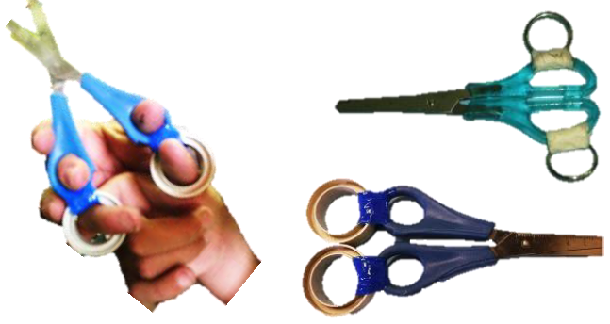
TESOURA ADAPTADA - ARGOLAS

Slide 33
TECNOLOGIA ASSISTIVA DE BAIXO CUSTO
TESOURA ADAPTADA
Descrição: A tesoura adaptada por meios de argolas, trata-se de um facilitador para o uso da ação do movimento co-ativo. No movimento co-ativo, também denominado mão sobre mão, o estimulador irá realizar ações com a pessoa, através do contato lado a lado, aos poucos a distância física entre eles deverá ser ampliada. Visa-se com este trabalho ampliar a ação motora da pessoa através do espaço, em uma área determinada. A etapa da imitação é uma continuação do movimento co-ativo. Ou seja, a pessoa é auxiliada numa fase inicial para perceber o uso, aos poucos essa ajuda extingue-se e espera-se que seja capaz de imitar os gestos aprendidos.
As adaptações são bastante simples, apenas usam argolas do tipo porta-chaves ou dos rolos da fita adesiva, que serão fixas às tesouras usando fita adesiva.
Destinatários: Pessoas com dificuldades motoras/ Pouca motricidade fina (dificuldade em pressão).
Material: tesoura convencional; argolas porta-chaves ou argola de plásticos; fita adesiva.
Elaboração:
1. Escolher as argolas que irá utilizar. Colocar as argolas na posição desejada, quer seja na lateral ou na retaguarda;
2. Fixar as argolas na tesoura, recorrendo ao usa de fita adesiva. Devem ficar fixas, para garantir um melhor uso.

Slide 34
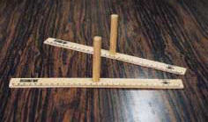
RÉGUA ADAPTADA

Slide 35
TECNOLOGIA ASSISTIVA DE BAIXO CUSTO
RÉGUA ADAPTADA- SUPORTE
Descrição: A régua adaptada com suporte é um recurso composto por uma régua comum, com qualquer medida, na qual é colado um suporte. Este suporte pode ser disposto na horizontal ou vertical, o importante é auxiliar o indivíduo com as suas dificuldades de preensão e permitir uso eficiente da régua.
Destinatários: Pessoas com dificuldade de preensão (pouca motricidade fina).
Material: régua comum com a medida desejada; pedaço de madeira com 1 cm de diâmetro e 15 cm de comprimento (por exemplo usar o cabo de vassoura); pedaço de madeira com 8 cm x 1 cm x 1 cm ou pedaço de espuma/esponja, com medidas semelhantes; cola quente.
Elaboração:
1. A escolha da adaptação de suporte para tesoura é ponderada tendo em atenção as dificuldades de aperto do indivíduo, ou seja, para indivíduoes com maiores dificuldades usar a colocação vertical, se o indivíduo for mais autônomo, usar a colocação horizontal. As medidas devem ser ajustadas de acordo com a função, e podem ser usados outros materiais que permitam a mesmas funções. O suporte deve ser colocado aproximadamente no centro da régua e ficar bem fixo.

Slide 36
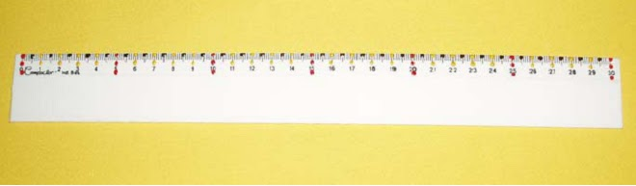
RÉGUA COM RELEVO

Slide 37
TECNOLOGIA ASSISTIVA DE BAIXO CUSTO
RÉGUA COM RELEVO
Descrição: A régua adaptada com tinta relevo, consiste em marcar uma régua comum com pontos numa cor contrastante. Estes pontos em tinta de cor contrataste devem ser de alto relevo.
Destinatários: Pessoas com dificuldades visuais, baixa visão.
Material: régua de madeira ou plástico com medida pretendida; tinta relevo em cor contrastante.
Elaboração:
1º Escolher uma régua com a medida pretendida;
2º Usar tinta relevo que melhor se adapte ao material da régua e em cor contrastante com a mesma;
3º Realizar as marcações pretendidas.
4º Certificar-se que as marcações feitas se encontram em relevo com a superfície da régua, devem ser perceptíveis ao toque.

Slide 38
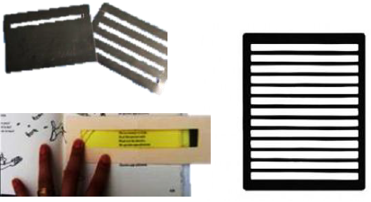
GUIA PARA LEITURA/ESCRITA

Slide 39
TECNOLOGIA ASSISTIVA DE BAIXO CUSTO
GUIA PARA LEITURA/ESCRITA
Descrição: As guias de leitura/escrita são pranchas que podem ter uma maior ou menor dimensão e vão auxiliar o indivíduo nas tarefas. Permite ler ou escrever linha a linha, e esta limitação permite focalizar a leitura para delimitar o espaço disponível para escrever, aumentando o desempenho nestas atividades.
As guias são feitas em cartolina plastificada ou papelão, podem tomar cores diversas, que melhor oriente o indivíduo, e tomar várias dimensões.
Destinatários: Pessoas com baixa visão/ Pessoas com dislexia ou problemas de leitura/escrita.
Material: cartolina plastificada ou papelão, tesoura.
Elaboração:
1. Dependendo do indivíduo, escolher a dimensão da guia e cores a utilizar;
2. Fazer os recortes necessários para se tornar funcional;
Ter atenção quanto as dimensões do espaçamento entre linhas, fato este que dependerá da autonomia do indivíduo nas atividades de leitura e escrita. Devem ser adaptadas a cada indivíduo e situação, para que estas tarefas sejam executadas com maior autonomia e conforto.

Slide 40
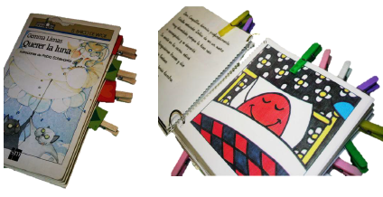
FOLHEAR LIVROS- PRENDEDORES

Slide 41
TECNOLOGIA ASSISTIVA DE BAIXO CUSTO
FOLHEAR LIVROS - PRENDEDORES
Descrição: Folhear livros usando prendedores de roupas, trata-se de um adaptação simples, barata e útil, que permite ao indivíduo virar as páginas sem grandes esforços. Direcionada para pessoas com dificuldades motoras que possuem pouca motricidade fina e que consequentemente têm dificuldades de virar página de revista ou livros, desta forma facilitando a ação.
.
Destinatários: Pessoas com dificuldades motoras que possuem pouca motricidade fina.
Material: Prendedores de roupas.
Elaboração:
1. Colocar os prendedores ao longo da revista/livro. Podem ser colocados na lateral ou nas extremidades – em cima ou embaixo, a sua posição deverá ser a mais prática ao indivíduo.

Slide 42
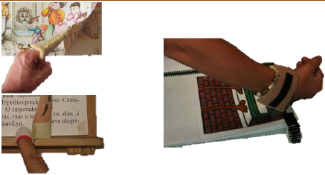
FOLHEAR LIVROS- VELCRO

Slide 43
TECNOLOGIA ASSISTIVA DE BAIXO CUSTO
FOLHEAR LIVROS - VELCRO
Descrição: Outra forma de facilitar o folhear de livros/revistas, consiste em usar velcro. Esta adaptação consiste em colar pequenos pedaços de velcro em cada página, devem ser colocados nas extremidades superior ou inferior do lado direito, de modo a proporcionar ao indivíduo um uso mais intuitivo e confortável. Para contato com o velcro colado nas páginas, é confeccionado uma pulseira ou dedo que contenha velcro oposto. A ligação entre ambas as partes do velcro, facilitará a ação de virar a página. Indicado para pessoas com dificuldades motoras que possuem pouca motricidade fina.
Destinatários: Pessoas com dificuldades motoras que possuem pouca motricidade fina.
Materiais: velcro; tesoura; feltro.
Elaboração:
1. Cortar o velcro e colar nas páginas, optar pela extremidade inferior ou superior, podendo ficar colocado apenas no interior ou como forma de separadores;
2. Se o indivíduo tem graves comprometimentos de motricidade fina, optar pela pulseira, que deve ser confeccionada por feltro. De forma que se ajuste ao pulso e colocar na parte externa pedaço de velcro contrário ao colado nas páginas. Para virar a página o indivíduo tem que tocar no velcro da página com a pulseira e virar a página da direita para a esquerda.

Slide 44
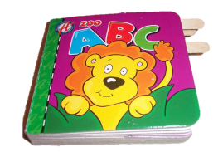
FOLHEAR LIVROS - PALITOS DE SORVETE

Slide 45
TECNOLOGIA ASSISTIVA DE BAIXO CUSTO
FOLHEAR LIVROS – PALITOS DE SORVETE
Descrição: Adaptar um livro ou revista com palitos de sorvete é outra forma econômica e útil, que irá permitir ao indivíduo folhear. Os palitos deverão ser colados nas margens das páginas. Permitem fácil manuseio ao indivíduo, que necessita fazer o movimento da direita para a esquerda para mudar de página.
Destinatários: Pessoas com dificuldades motoras que possuem pouca motricidade fina.
Material: palitos de sorvete; cola.
Elaboração:
1. Colar os palitos de sorvete nas margens das páginas.

Slide 46
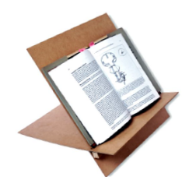
SUPORTE DE LEITURA/ESCRITA

Slide 47
TECNOLOGIA ASSISTIVA DE BAIXO CUSTO
SUPORTE DE LEITURA/ESCRITA
Descrição: O suporte para leitura de livros ou revista, construído com material resistente, que permite ser usado tanto em mesa como sobre a cama, confere um plano inclinado que torna mais fácil ao indivíduo ler. Esta adaptação além de facilitar a leitura a nível do plano inclinado, também tira a necessidade do indivíduo em segurar o livro. Para que o livro se mantenha fixo ao suporte, pode-se usar elástico forte, que envolva o livro e a parte onde este se encosta, ou utilizar prendedor para papel nas laterais. Este tipo de suporte é indicado para qualquer indivíduo, no entanto é um grande auxílio em pessoas com dificuldades motoras e que possuam pouca motricidade fina.
Destinatários: Pessoas com dificuldades motoras que possuem pouca motricidade fina.
Materiais: 2 Tábuas de madeira ou cortiça, com 2 mm de espessura e 30 x 30 cm; 1 barra de madeira com 30 cm x 1cm x 1cm; 3 pregos, martelo, fita-métrica; serrote ou similar.
Elaboração:
1. Fazer um corte de cerca de 9 cm. Paralelamente ao bordo da tabua, e comprimento de15 cm. Repetir na outra tábua;
2. Numa tábua, colar a barra de madeira paralela e abaixo do corte feito anteriormente;
3. A união das tábuas dá-se através dos cortes feitos.

Slide 48
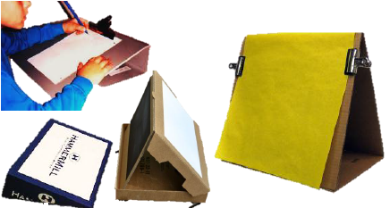
SUPORTE DE LEITURA/ESCRITA- OUTROS

Slide 49
TECNOLOGIA ASSISTIVA DE BAIXO CUSTO
SUPORTE DE LEITURA/ESCRITA
Descrição: O suporte para leitura ou escrita de livros/revistas, procura proporcionar ao indivíduo um plano inclinado, com objetivo principal de auxiliar nestas atividades. Estas adaptações utilizam materiais baratos e acessíveis, desde papelão, caixa de pizza ou caixa de cartão, capa de arquivo, entre outros. Para uma finalidade mais completa aliado aos planos inclinados, utiliza-se prendedor de roupa, que permite imobilizar os livros, páginas ou revistas, sem que o indivíduo necessite segurar. Este tipo de suporte é indicado para qualquer indivíduo, no entanto é grande auxílio em pessoas com dificuldades motoras e que possuam pouca motricidade fina.
Destinatários: Pessoas com dificuldades motoras que possuem pouca motricidade fina.
Materiais: Papelão duro/ caixa de cartão/ caixa de pizza; capa de argolas (arquivo A4); cola quente, tesoura; prendedores para papel.
Elaboração:
1. Cortar o papelão/caixa e colar de forma a obter um plano inclinado.
2. Colar prendedor para papel ou apenas utilizar quando necessário, quer seja no tipo ou laterais (deve ser colocado de forma estabilizar melhor o papel ou livros). No caso da capa, apenas é necessário o 2º passo, eventualmente pode-se empilhar uma capa sobre outra, para obter um plano mais elevado.
3. A escolha da inclinação e colocação do prendedor de roupa deve ser o mais cômodo e confortável ao indivíduo.

Slide 50
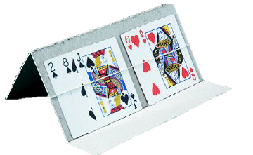
SUPORTE PARA CARTAS - CARTÃO

Slide 51
TECNOLOGIA ASSISTIVA DE BAIXO CUSTO
SUPORTE PARA CARTAS - CARTÃO
Descrição: O suporte em cartão trata-se de uma adaptação simples que através de um plano inclinado vai facilitar o apoio de cartas. Indicado para pessoas com mobilidade reduzida, assim como é indicado para pessoas que apenas usam uma das mãos, recorrer a este suporte vai possibilitá-los de jogarem de forma mais autônoma.
Destinatários: Pessoas com dificuldades motoras que possuem pouca motricidade fina/Pessoas que apenas usam uma das mãos.
Materiais: Cartão duro ou cartolina de 20 cm x 25 cm; elástico; lápis; régua.
Elaboração:
Marcar no cartão as medidas 10 cm- 10 cm- 5cm, seguindo esta ordem, ficando dividido em 3 partes;
Dobrar a primeira medida correspondendo a 10cm, e a medida 5 cm dobrada para a frente;
3. Usar o elástico para segurar as cartas se necessário.

Slide 52
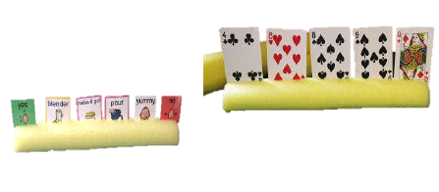
SUPORTE PARA CARTAS - TUBO

Slide 53
TECNOLOGIA ASSISTIVA DE BAIXO CUSTO
SUPORTE PARA CARTAS- TUBO
Descrição: O suporte em tubo trata-se de uma adaptação simples que através de um tubo de espuma facilita o apoio de cartas. Indicado para pessoas com mobilidade reduzida, ou com dificuldades motoras que lhe confira pouca motricidade fina, assim como para pessoas que apenas usam uma das mãos, recorrer a este suporte vai possibilitá-los de jogarem de forma mais autônoma. A sua funcionalidade não se limita apenas ao uso para jogos de cartas, também pode ser usado como suporte para cartões de imagens com simbologia para comunicação não verbal. Desta forma o indivíduo pode ser mais autônomo e comunicar por outro meio. Dadas as características do material, com toque macio e de uso fácil, torna estas tarefas mais prazerosas.
Destinatários: Pessoas com dificuldades motoras que possuem pouca motricidade fina/ pessoas com dificuldades em agarrar/ Pessoas que apenas usam uma das mãos.
Materiais: tubo de espuma (macarrão de piscinas) com 20 cm a 30 cm de comprimento; faca.
Elaboração:
1. Cortar o tubo de esponja com as medidas pretendidas, pode ser 20, 30 cm ou outra medida que seja pertinente;
2. Fazer uma abertura ao longo do comprimento do tubo, mas só até o meio em profundidade;
3. Colocar as cartas nas aberturas feitas anteriormente (devem ficar idênticas às imagens).

Slide 54
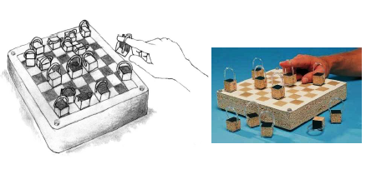
JOGOS ADAPTADOS I

Slide 55
TECNOLOGIA ASSISTIVA DE BAIXO CUSTO
DAMAS ADAPTADAS I
Descrição: As damas adaptadas I, consiste em ajustar o tradicional jogo de damas, de modo que seja possível a pessoas com dificuldades em agarrar, jogar de forma autônoma e independente. A adaptação consiste essencialmente em trocar as convencionais peças redondas por peças em formato quadrado complementadas por uma argola. Estas características vão permitir ao indivíduo com dificuldades a nível da motricidade fina, poder manipular as peças, consequentemente jogar de forma independente. Além de possibilitar jogar, este jogo também permite exercitar a coordenação, concentração, memória, percepção visual e extensão de dedos.
Destinatários: Pessoas com dificuldades motoras que possuem pouca motricidade fina/ pessoas com dificuldades em agarrar.
Material: Base de madeira ou isopor com 40 cm x40 cm, e de espessura cerca de 5 cm a 10 cm; 24 cubos de madeira ou isopor, com 3 x3 cm e espessura 3 cm; 24 pedaços de mangueira fina ou arame revestido com plástico forte, com 10 a 12 cm de comprimento; tintas - cor branca e preta, (devem aderir bem a madeira ou isopor); régua, tesoura e serra.

Slide 56
TECNOLOGIA ASSISTIVA DE BAIXO CUSTO
DAMAS ADAPTADAS I
Elaboração:
1. Para a base é necessário madeira ou isopor 40 cm x 40 cm, e de espessura cerca de 5 cm a 10 cm. No caso da madeira, as arestas devem ficar bem polidas, para evitar corte;
2. Marcar na base, usando uma régua, quadrados de 5 x 5 cm;
3. Pintar 32 quadrados de branco e 32 quadrados de preto;
4. Usar 24 cubos de madeira ou isopor com 3 x 3 x 3 cm, que serão as peças do jogo;
5. Pintar 12 desses cubos numa cor e 12 noutra cor, pode ser utilizado o preto e branco, ou outras cores preferíveis;
6. Colocar em cada cubo, em formato de argola, a mangueira fina ou o arame revestido por plástico. Garantir que o material fique fixo aos cubos, para não comprometer quando em uso.

Slide 57
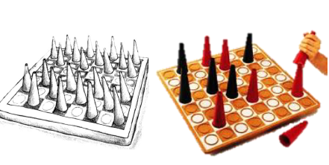
JOGOS ADAPTADOS II

Slide 58
TECNOLOGIA ASSISTIVA DE BAIXO CUSTO
DAMAS ADAPTADAS II
Descrição: As damas adaptadas III, trata-se de outra alternativa que procura ajustar o tradicional jogo de damas, com o objetivo de tornar o jogo possível a pessoas com dificuldades em agarrar. A adaptação consiste, fundamentalmente, em substituir as convencionais peças redondas por peças em formato de cone. Esta substituição irá oferecer ao indivíduo uma área de aperto de mão cheia (ao apertar os cones), permitindo à pessoa com dificuldades a nível de motricidade fina, possa manipular as peças, consequentemente jogar de forma autônoma e independente.
Criando momento de lazer, esta adaptação completa-se por permitir trabalhar a coordenação do exercício, concentração, memória, percepção visual e os movimentos por aperto de mão cheia.
Destinatários: Pessoas com dificuldades motoras que possuem pouca motricidade fina/ Pessoas com dificuldades em agarrar.
Materiais: base de madeira/cortiça/isopor com 40 cm x 40 cm, e de espessura cerca de 5 cm; 24 cones de plástico (exemplo: os cones das linhas); tintas - cor branca e preta, (devem aderir bem a madeira ou isopor);
régua, tesoura, serra e lixa.

Slide 59
TECNOLOGIA ASSISTIVA DE BAIXO CUSTO
DAMAS ADAPTADAS II
Elaboração:
1. Para a base é necessário madeira/cortiça/isopor 40 cm x 40 cm, e de espessura cerca de 5 cm. No caso da madeira, as arestas devem ficar bem polidas, para evitar corte;
2. Marcar na base, usando uma régua, uma grelha com quadrados de 5 x 5 cm cada;
3. Pintar 32 quadrados de branco e 32 quadrados de preto. Podem apenas 32 quadrados serem pintados, e os restantes 32 permanecerem com a cor do material da base;
4. Usar 24 cones de plástico. Em que 12 devem ter a mesma cor, e os restantes 12 outra cor diferencial. Ou em alternativa, pintar 12 com cor branca e 12 com cor preta.
Nota:
1. Pode ser utilizado um tabuleiro tradicional, substituindo a necessidade de construir um de raiz, usando os cones como peças;
2. Para uma melhor fixação dos cones, nos 64 quadrados fazer círculos com, aproximadamente, 5 mm de profundidade. Ter em atenção que estes círculos não possuem diâmetro maior que 5 cm, e que tenham diâmetro compatível com o dos cones, para garantir que estes fiquem imóveis.

Slide 60
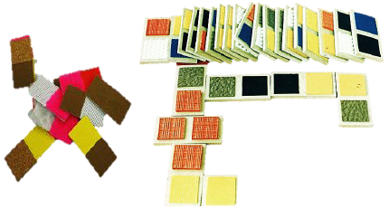
DOMINÓ DE TEXTURAS

Slide 61
TECNOLOGIA ASSISTIVA DE BAIXO CUSTO
DOMINÓ DE TEXTURAS
Descrição: O dominó de texturas é um jogo adaptado que permite o desenvolvimento da discriminação visual de padrões e discriminação tátil, requisitos importantes para pessoas com alterações sensoriais e dificuldades para discriminar, perceptualmente, estímulos visuais. As peças são confeccionadas com diferentes tecidos, desde, lã, veludo, malha, seda, feltro, espuma, lixa… o importante é garantir uma diversidade de texturas, para explorar o reconhecimento e sensação tátil. Para melhor manuseio as peças são ampliadas para os indivíduos com dificuldades em agarrar. Explorar o reconhecimento de texturas, desenvolver e estimular a curiosidade do indivíduo, assim como os conceitos de alcançar, pegar, sentir, buscar e direcionar.
Destinatários: Pessoas com dificuldades motoras que possuem pouca motricidade fina/ Pessoas com baixa-visão.
Materiais: Madeira com 9 cm x 4 cm x 0,5 cm (ou utilizar isopor ou plástico ou cartão resistente); tecidos com diferentes texturas: lã, veludo, malha, seda, feltro, espuma, lixa; tesoura e cola quente.
Elaboração:
1. Escolher o material a usar para a base, desde que permita dimensões de 9 cm x 4 cm x 0,5 cm. Total de 12 peças;
2. Cortar os tecidos com diferentes texturas em formato quadrado com 4 cm x 4 cm ou optar por outro formato.
3. Colar os tecidos na base, formando as diferentes combinações.

Slide 62
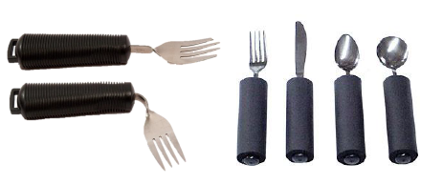
TALHERES ADAPTADOS II: TUBO

Slide 63
TECNOLOGIA ASSISTIVA DE BAIXO CUSTO
TALHERES ADAPTADOS II: TUBO
Descrição: Os talheres adaptados II, consiste numa adaptação que pode ser obtida de forma prática, simples e econômica, recorrendo ao uso de um punho/tubo. Esta adaptação pode ser totalmente viável utilizando um punho do tipo bicicleta ou utilizando tubos de espuma/esponja. Utilizar este tipo de materiais vai proporcionar maior controlo na movimentação e boa estabilidade à pressão As suas propriedades vão evitar que escorregue durante o uso, além do que é resistente, impermeável e lavável. Este tipo de dispositivo aplica-se quando as pessoas apresentam dificuldades em pegar os talheres e levá-los à boca, ou que apenas apresentam movimentos globais e com fraca dissociação ao nível da mão e/ou dedos.
Destinatários: Pessoas com limitações da amplitude de movimento da mão/ Pessoas com pressão limitada ou ausente
Materiais: Punho (do tipo bicicleta) ou tubos de espuma/esponja;
Elaboração: 1º Analisar o talher que irá adaptar escolher o material que melhor se adequa (notar que os tubos em espuma/esponja apresentam varias dimensões e espessuras); 2. Após escolha quer do punho que irá adaptar, quer do objeto, proceder ao encaixe entre ambos.
Dica: 1. Para maior segurança e firmeza, pode-se colocar velcro entre o punho e percorrendo as costas da mão, garantindo maior estabilidade desta adaptação. 2. Se necessário dobrar os talheres para facilitar a alimentação, para tal usar um alicate. Posteriormente encaixar o punho/tubo na zona dobrada (exemplo 1ªfigura).

Slide 64
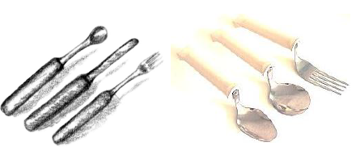
TALHERES ADAPTADOS III: PESO

Slide 65
TECNOLOGIA ASSISTIVA DE BAIXO CUSTO
TALHERES ADAPTADOS III: PESO
Descrição: Os talheres adaptados III, consiste numa adaptação que pretende proporcionar maior controle sobre a movimentação. Para tal, o talher é adaptado com um tubo PVC de espessura cilíndrica e pesado, esta característica é possível graça ao revestimento em cimentos branco/gesso.
O cabo com peso irá estabilizar a mão, proporcionado ao utilizador uma boa aderência permitindo-lhe levar o talher á boca.
Ideal para pessoas com controlo manual limitado, com doença de Parkinson ou espasticidade.
Destinatários: Pessoa com Parkinson/ Pessoas que têm tremor, incoordenação ou fraqueza muscular
Materiais: Tubo pvc com 12cm de comprimento e 2.5 cm de diâmetro; Cimento branco/ gesso.
Elaboração:
1. É preciso um tubo de PVC 12 cm de comprimento por 2.5 diâmetro.
2. Colocar o talher no seu interior e encher com o cimento branco ou gesso. Esperar que seque, para adaptação ficar definida.

Slide 66
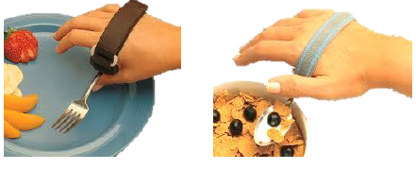
TALHERES ADAPTADOS III: PESO

Slide 67
TECNOLOGIA ASSISTIVA DE BAIXO CUSTO
TALHERES ADAPTADOS IV: TIRA
Descrição: Os talheres adaptados IV, trata-se o uso e uma tira como uma solução econômica, prática, funcional e ajustável à medida do utilizador. A tira é indicada para ser colocada ao longo da palma e dorso da mão. Para introduzir a ferramenta a utilizar, neste caso, os talheres, possui um bolso na palma da mão, com dimensões suficientes para o objeto em questão. Tanto a tira como o bolso podem ser feitos quer de couro, velcro ou faixa elástica, de modo que não comprometam a sua utilidade e garantam maior funcionalidade possível.
Destinatários: Pessoas com limitações da amplitude de movimento da mão/
Pessoas com pressão limitada ou ausente
Materiais: Velcro/ Faixa elástica/ tecido/ couro
Elaboração: 1.Medir o contorno das costas e da palma da mão. A esta medida adicionar 6 cm para o bolso.
2. Cortar uma tira da material escolhido, garantir que tem pelo menos 3 cm de largura para o bolso.
3. Dobrar o pedaço de tecido (com as dimensões evidenciadas anteriormente) e costurar as pontas, de modo a deixar um bolso com cerca de 6cm por 3 cm. As dimensões do bolso dependem do objeto a que se destina, pode ser ajustáveis se necessário.
4. Ajustar a tira á mão, se necessário recorrer a velcro para melhor acomodação, e colocar o objeto a usar.
Dica: Para uma melhor ajuste e confecção, pode-se incluir um anel em “D” (como visível na 1. imagem) que juntamente com o velcro irão permitir um melhor ajuste.

Slide 68
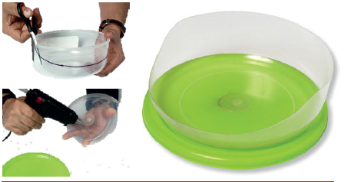
PRATO ADAPTADO

Slide 69
TECNOLOGIA ASSISTIVA DE BAIXO CUSTO
PRATO ADAPTADO
Descrição: O prato adaptado reúne duas simples adaptações que facilitam o seu uso em pessoas com distúrbios motores. Constituído por rebordo, que evita que a comida deslize para fora, juntamente com a base que fornecer maior suporte e estabilidade, reúne condições favoráveis ao utilizador para uma alimentação mais autônoma e capaz. Indicado para pessoas com distúrbios motores, mobilidade reduzida ou em treino de alimentação, quando combinado com talheres adaptados cria situações de maior autonomia e sem intervenção de terceiros.
Destinatários: Pessoas com distúrbios motores/ Pessoas com mobilidade reduzida
Materiais: Recipiente redondo de plástico com tampa; Pistola de silicone/cola quente; X-ato ou tesoura;
Elaboração:
1. No recipiente de plástico marcar uma linha que o divide a meio e seja em formato meia-lua. (1ª Imagem);
2. Cortar a marcação anterior e aparar as arestas com lixa se evidenciar lascas.
3. Colocar silicone na base (parte de baixo) do recipiente e cola-lo á tampa (deve estar virada ao contrário). Depois do silicone seco, o prato encontra-se em perfeitas condições para ser utilizado. Se o dispositivo se apresentar instável, colocar ventosas/borrachas antiderrapantes na base ou colocá-lo numa superfície antiderrapante.

Slide 70
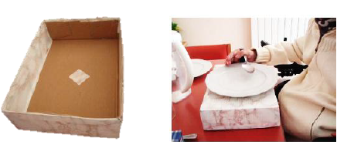
ELAVAÇÃO PARA PRATO

Slide 71
TECNOLOGIA ASSISTIVA DE BAIXO CUSTO
ELEVAÇÃO PARA PRATO
Descrição: O elevador para prato é uma base de apoio que pode elevar o nível do prato a fim de facilitar a tarefa de comer. O objetivo é altear o prato a uma distância mais confortável e cômoda a pessoas que usam cadeira de rodas ou pessoas com mobilidade reduzida.
Destinatários: Pessoas com mobilidade reduzida de membros superiores e problema de equilíbrio.
Material: Parte superior de uma caixa de papelão resistente; Papel plastificado (para revestir); Tesoura.
Elaboração:
1. Cortar a parte da caixa de papelão a utilizar, certificar que é resistente.
2. Revestir a estrutura anterior com papel plastificado, dando um caráter mais forte e torna-se fácil de limpar.
Dica: De forma a evitar que a estrutura deslize na mesa comprometendo a tarefa de alimentação, deve ser colocado em cima de uma superfície antiderrapante, garantindo que a mesma permanece imóvel.

